Slide 1

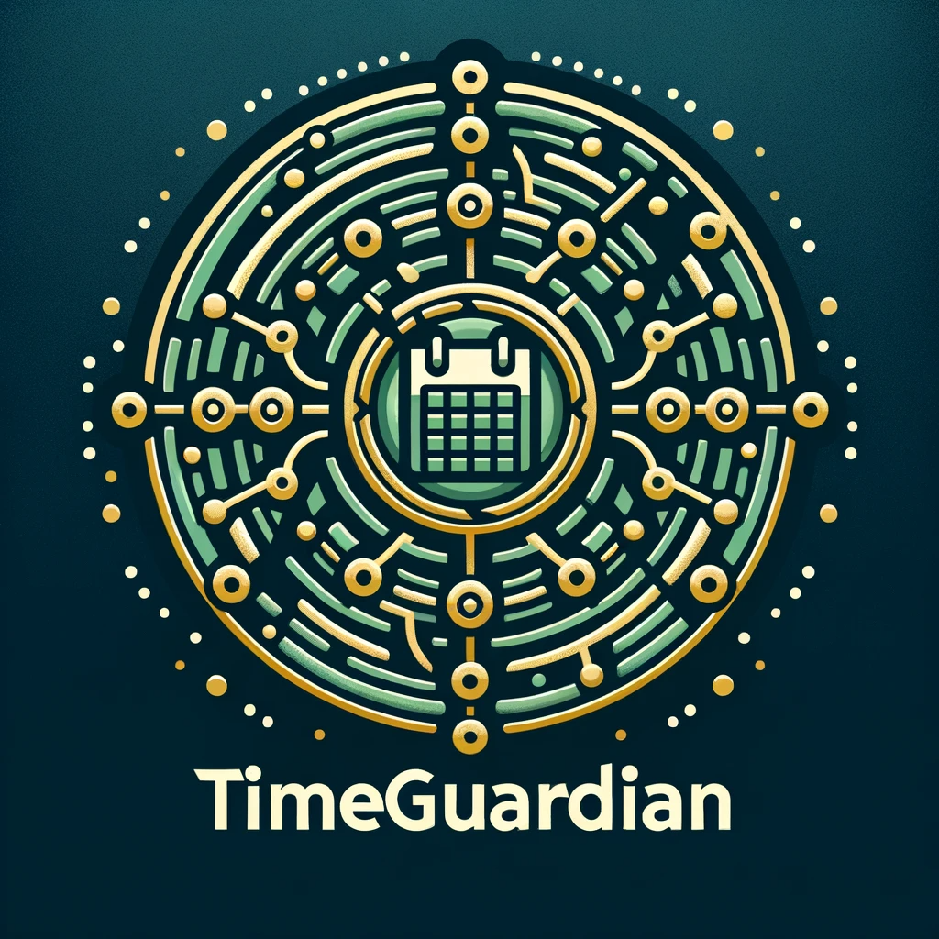



Time
Guardian
Sistema de Gestión de Horarios Centralizado
Por: -
-
-
- Joaquin Rodriguez

Slide 2



Time Guardian
Que es?
Una herramienta diseñada para facilitar la organización y asignación de horarios de la universidad para estudiantes, profesores y aulas.

Slide 3

Características Principales✏️
Horario de Grado🕝
Horario de Profesor👨‍🏫
Horario de Aula🏫
El administrador de horarios puede visualizar las asignaturas ofrecidas para cada carrera y organizar el horario académico de los estudiantes.
El administrador de horarios tiene la capacidad de gestionar las asignaturas que imparten los profesores.
También diseñado para la gestión eficiente de espacios físicos, en este caso, las aulas, esta función permite al administrador de horarios visualizar y organizar qué clases se imparten en cada aula.

Slide 4


Guardado de Cambios🔐
Todos los cambios realizados en el sistema se guardan de manera segura y eficiente, asegurando que la información del horario esté actualizada y sea accesible para el administrador de horarios.

Slide 5



Modelos UML 📊

Slide 6
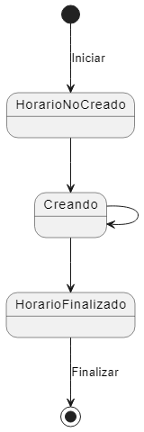
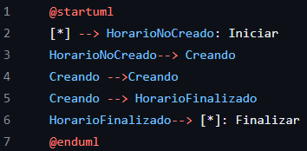
Diagrama de Estados

Slide 7
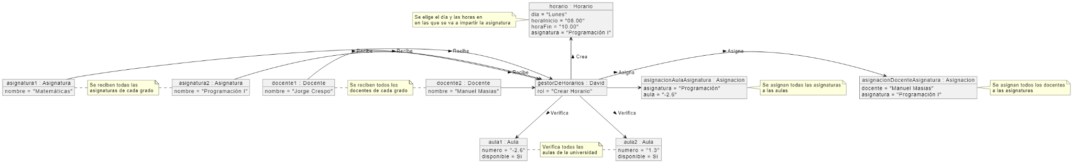
Diagrama de Objetos

Slide 8
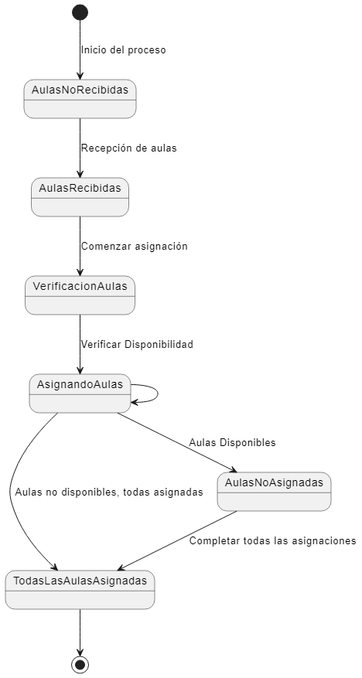
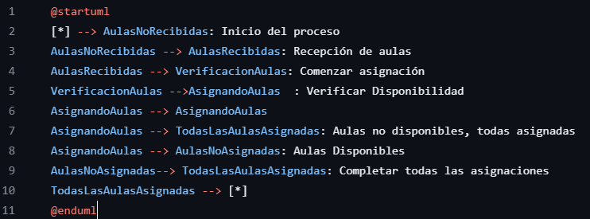



Diagrama estados aulas

Slide 9
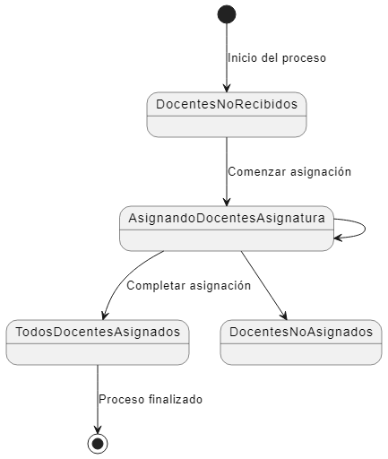
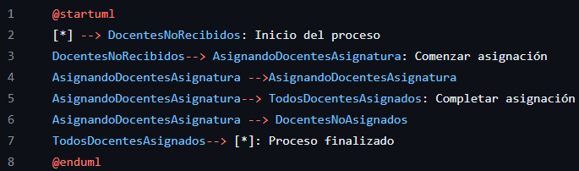
Diagrama de estados Docente

Slide 10
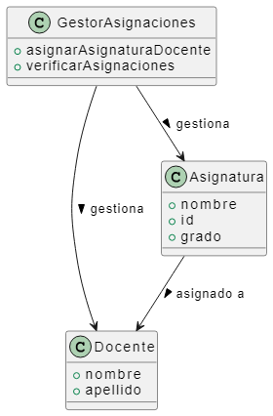
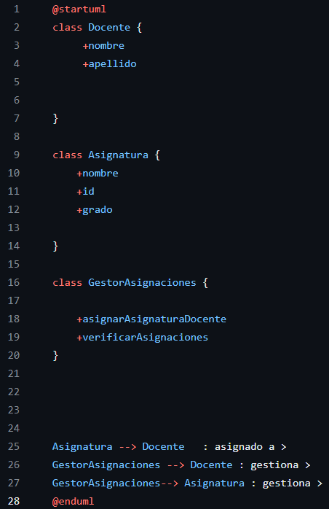
Diagrama de clases Docente

Slide 11

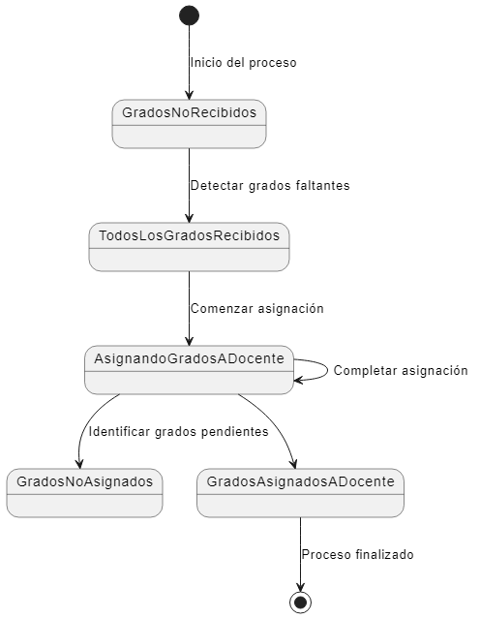
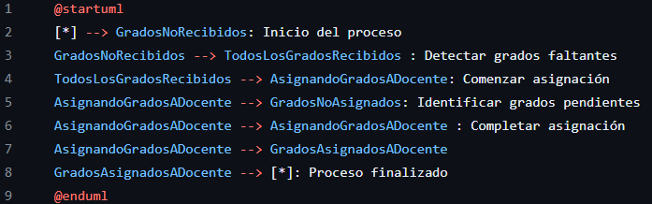
Diagrama de estados de Grados

Slide 12
Casos de Uso

Slide 13
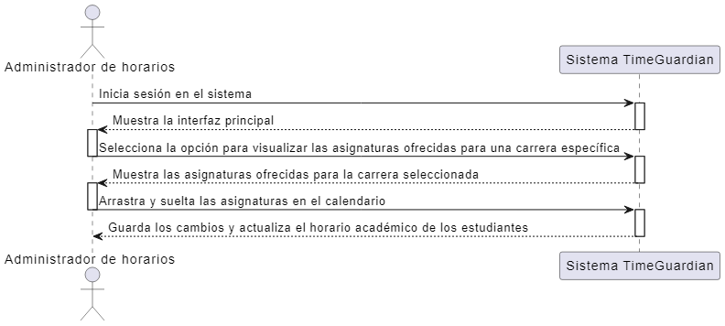

Slide 14
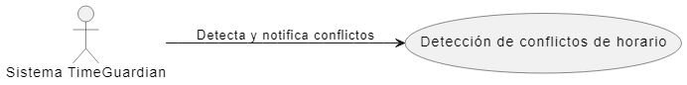


Slide 15
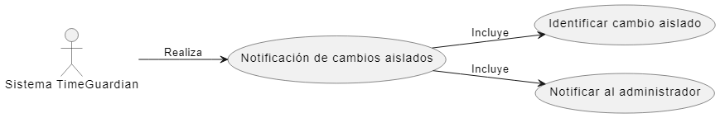

Slide 16
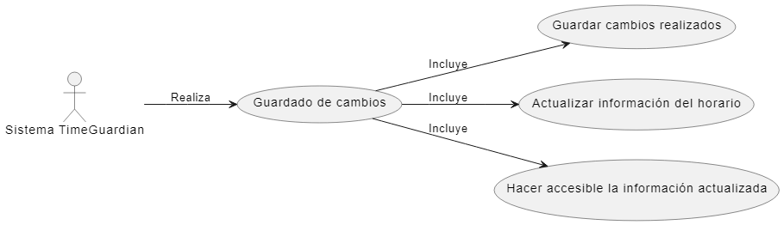

Slide 18
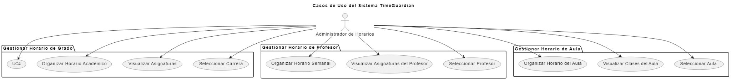

Slide 19
Bases

Slide 20
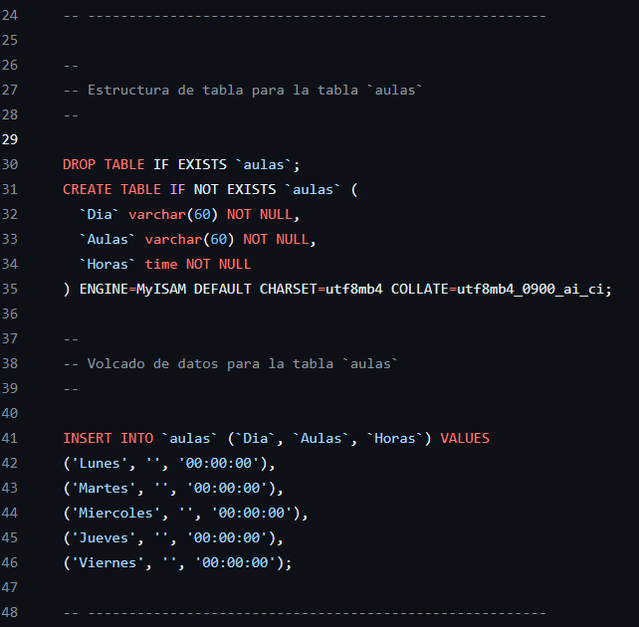

Slide 21
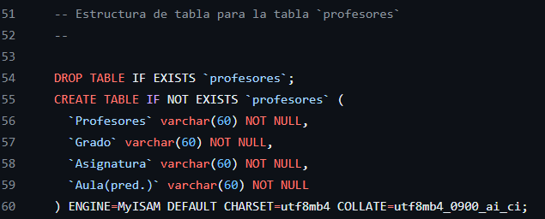
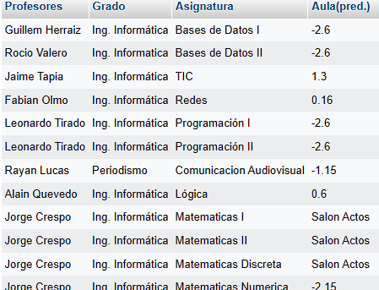
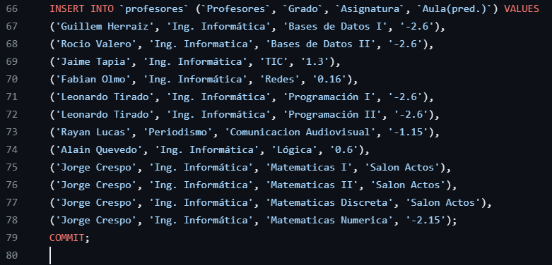

Slide 22
Mock ups

Slide 23
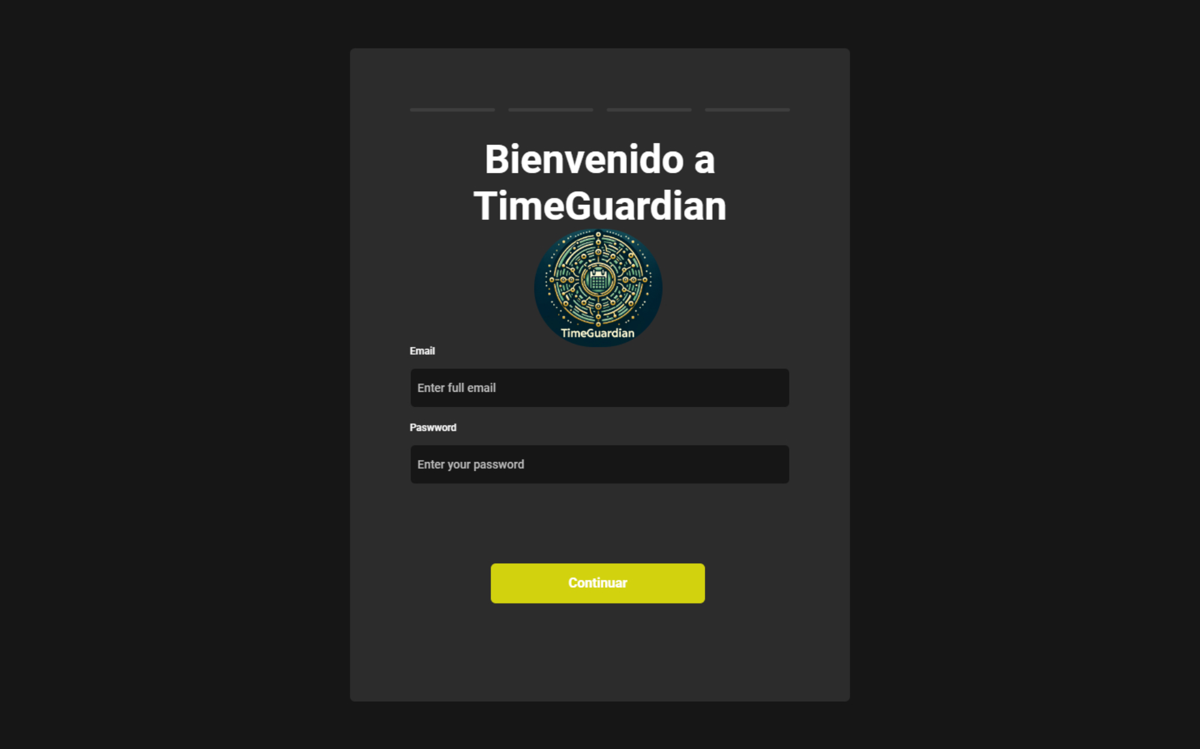
Pantalla Log in

Slide 24
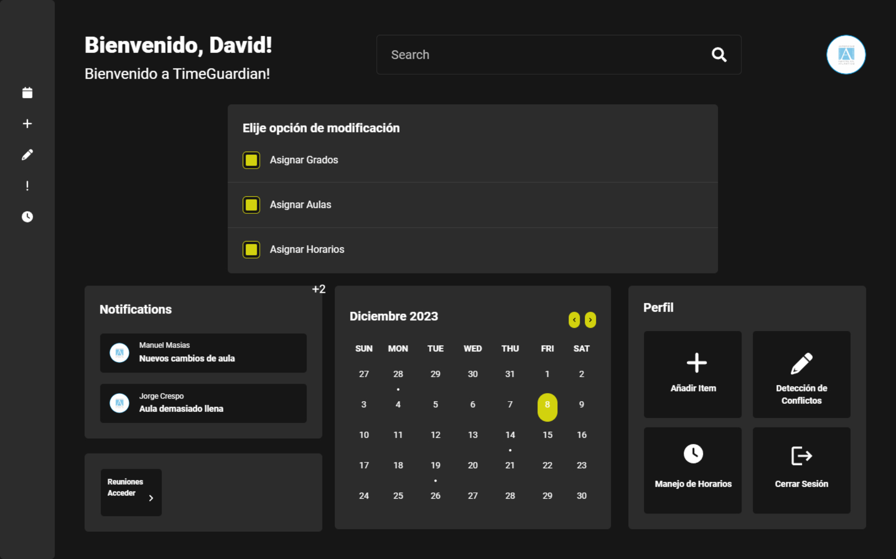
Pantalla Inicio

Slide 25
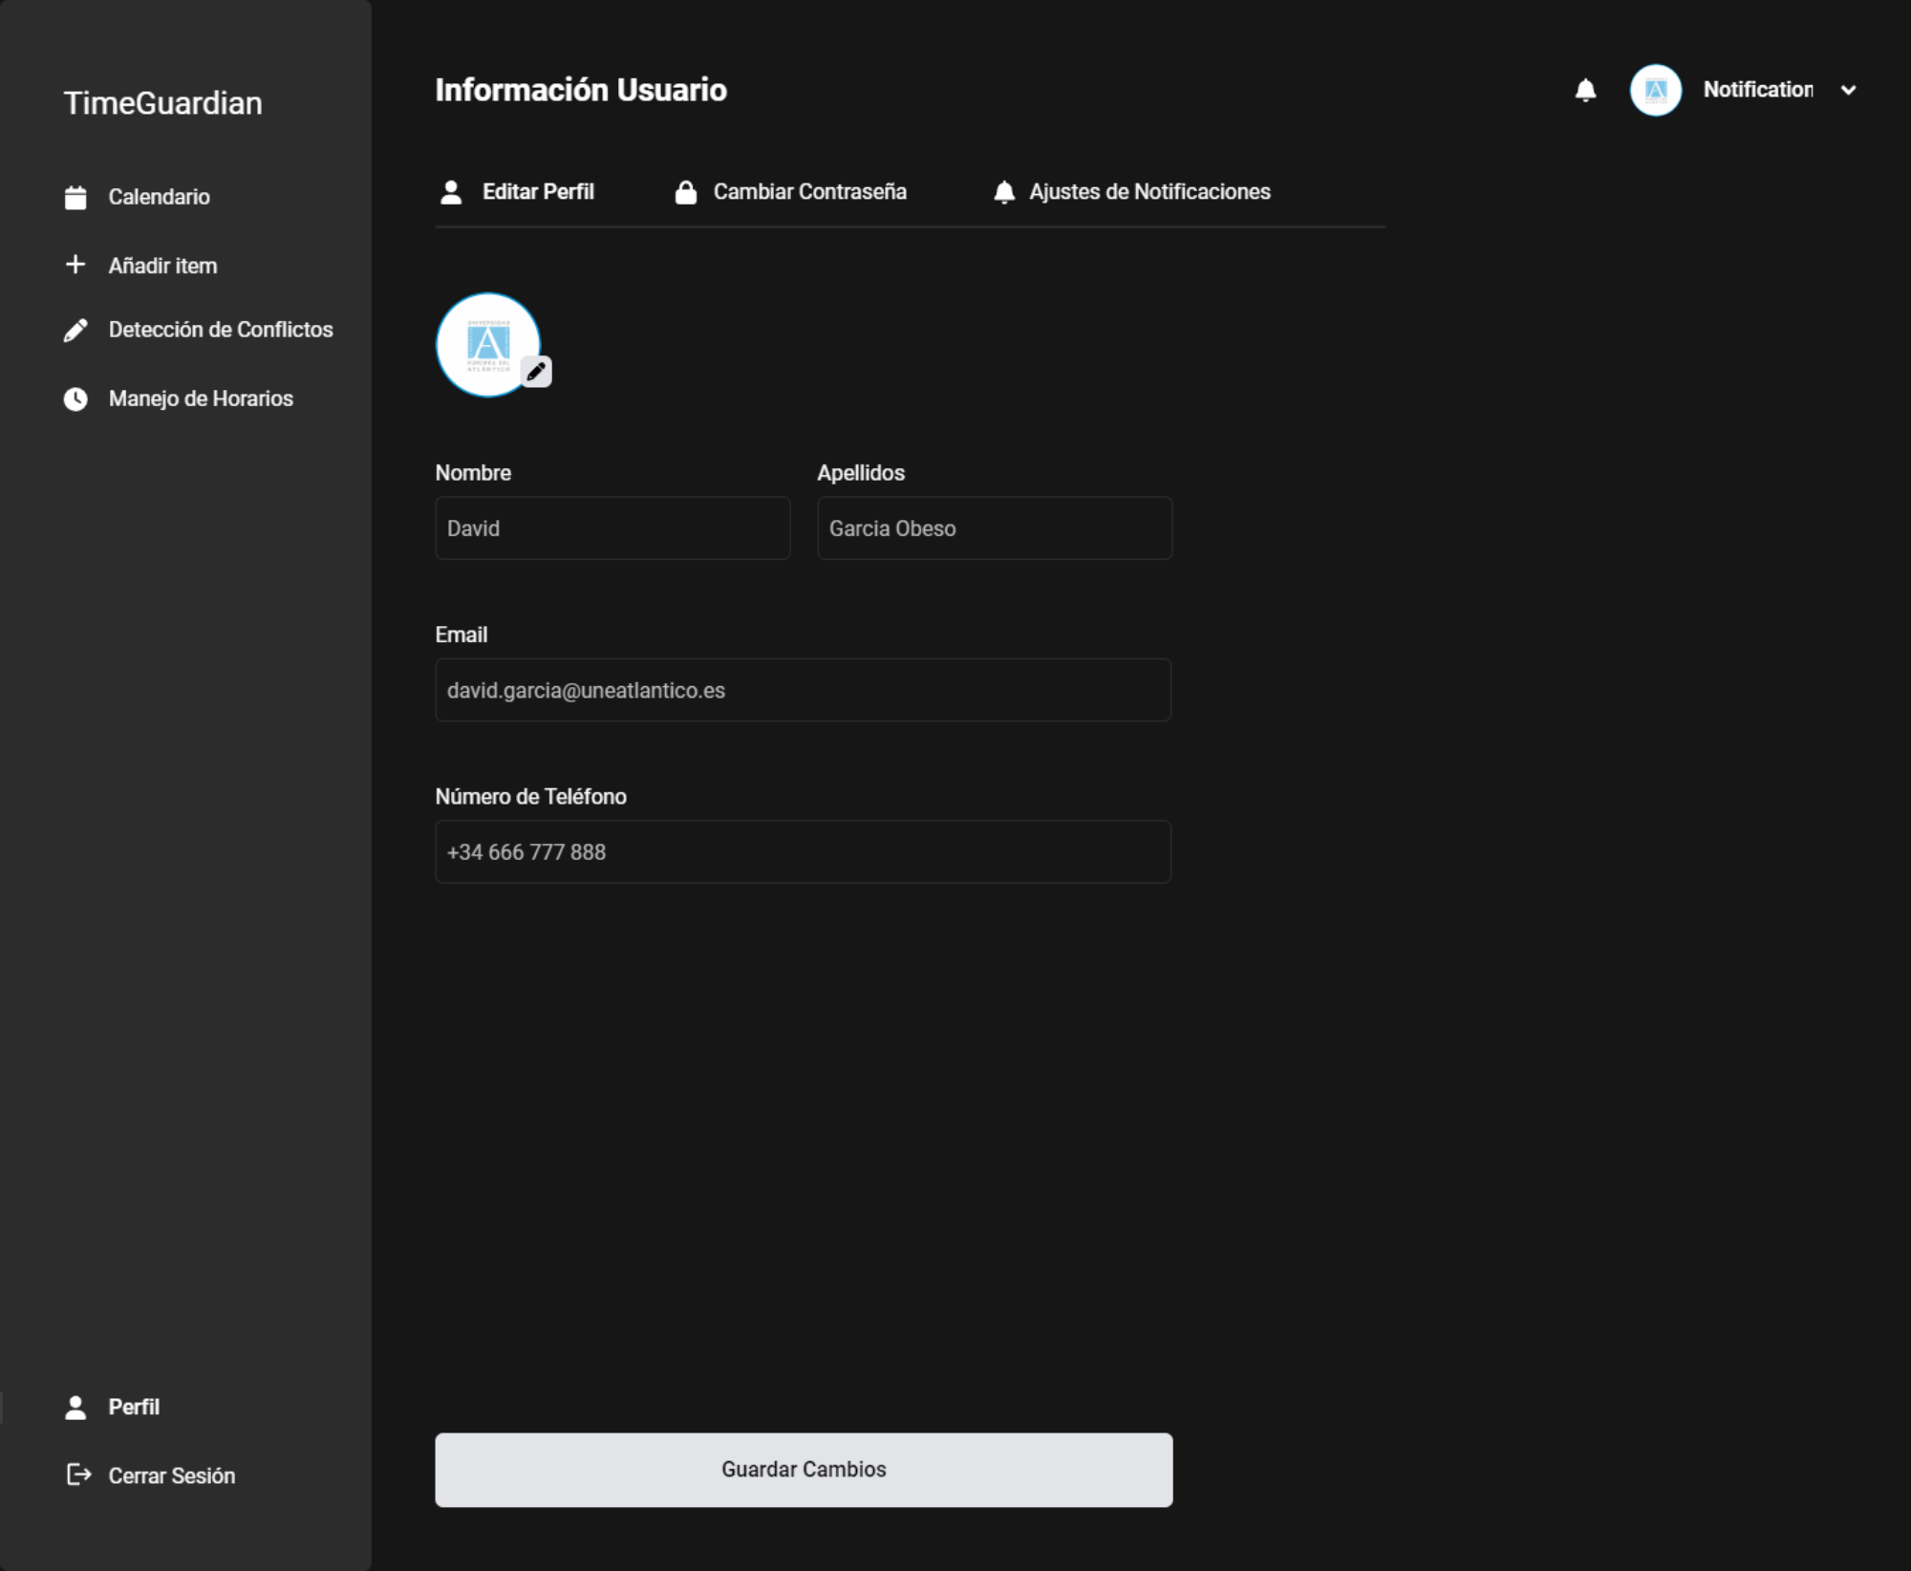
Ajustes de cuenta

Slide 26
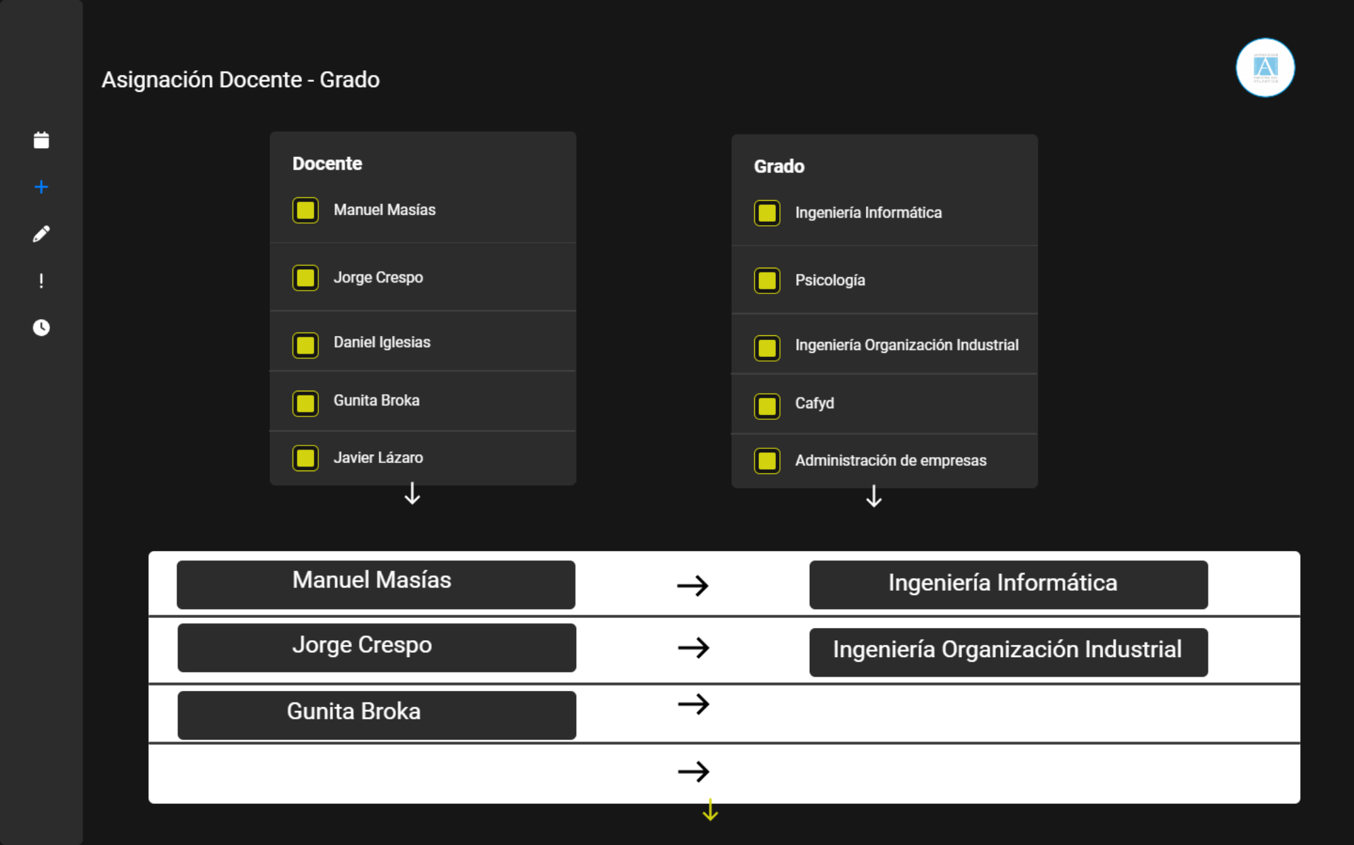
Asignación Docente - Grado

Slide 27
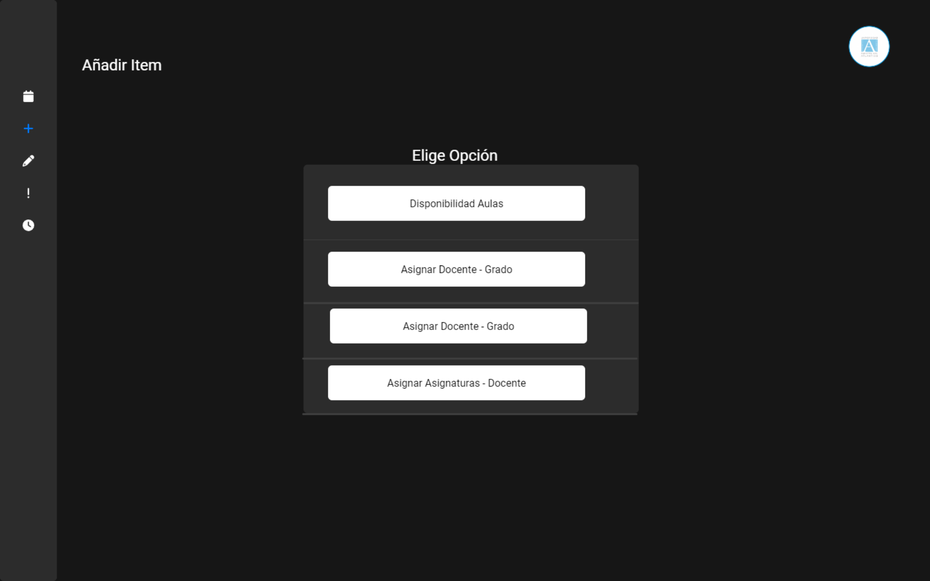
Añadir Item

Slide 28
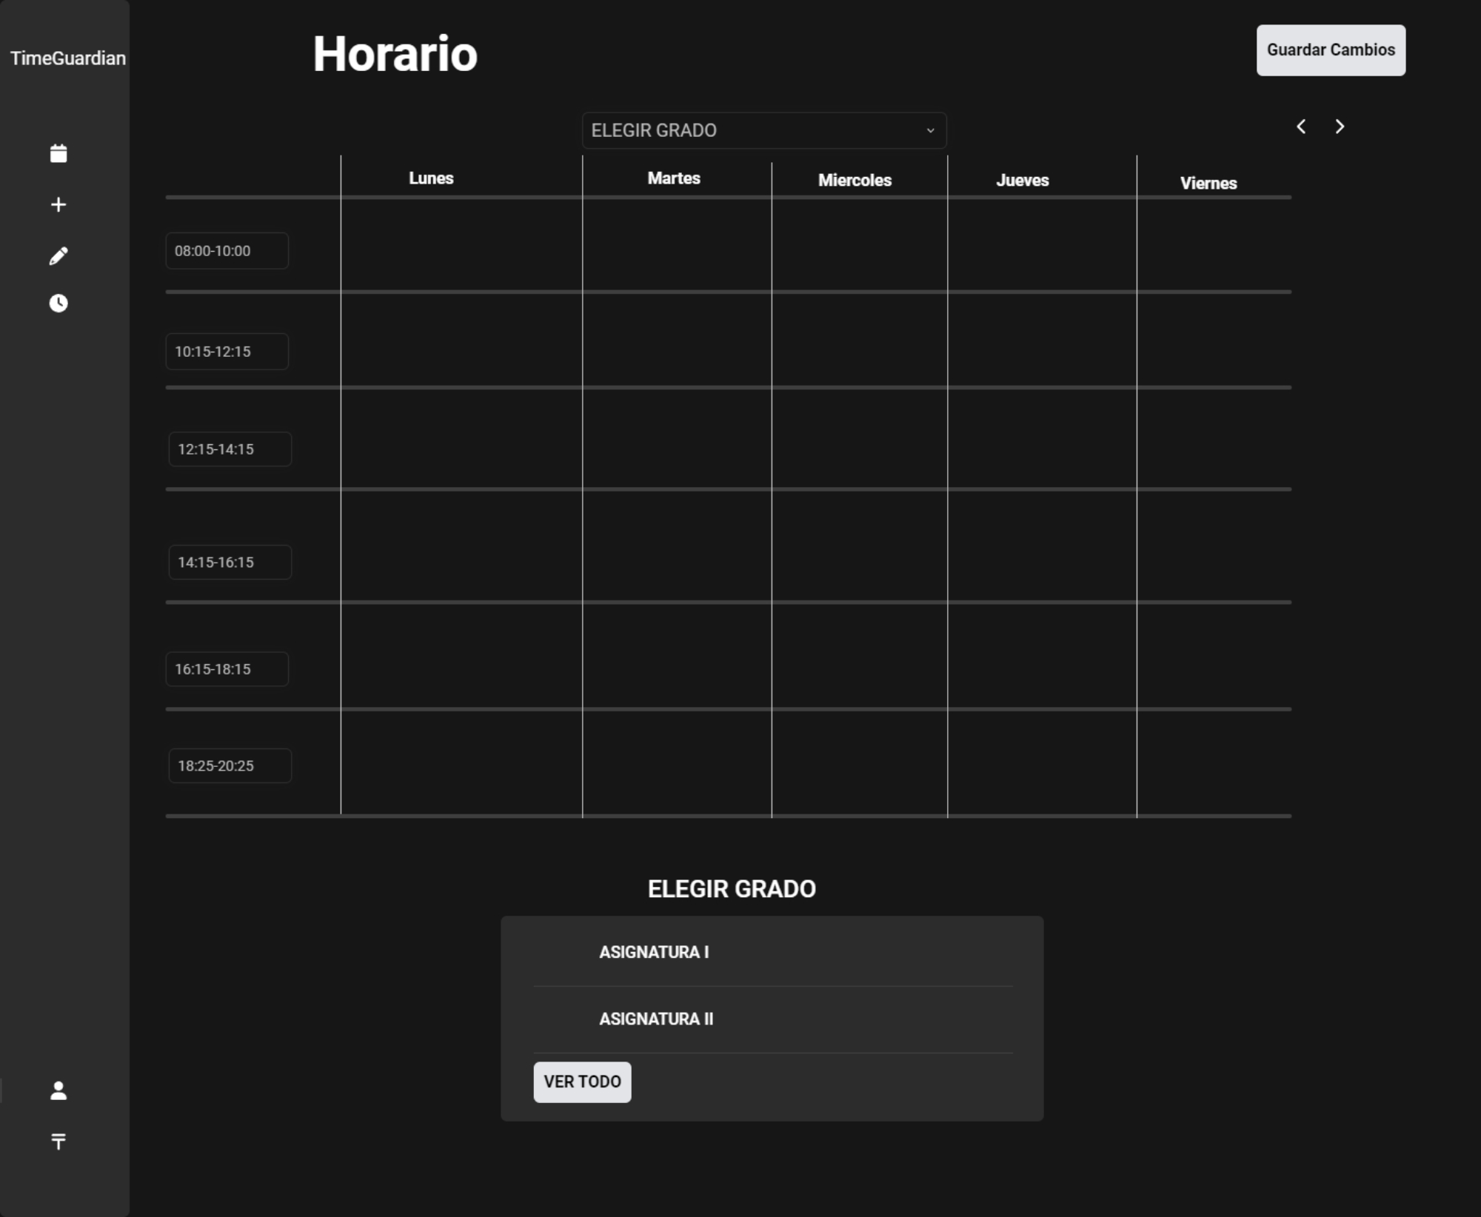
Manejador Horario

Slide 29

Time Guardian

Slide 30

Gracias
Participantes:
-Joaquin Rodriguez Figueroa
-
-
-
Grado: Ingenieria en Informatica
Curso: Ingenieria de software I
Profesor: Manuel Masias
22/12/2023

